Slide 1
Chào mừng thầy cô và các em
đến với môn Tiếng Việt

Slide 2
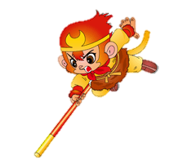
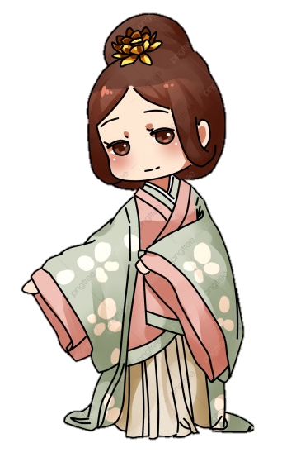
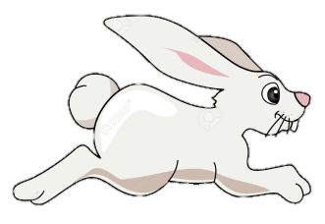
1

Slide 3
Bài trước em đã học bài gì?
…..
A. Mẹ
B. Cánh cửa nhớ bà
C.Chơi chong chóng
D. Em mang về yêu thương

Slide 4
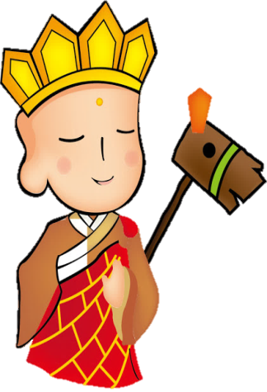
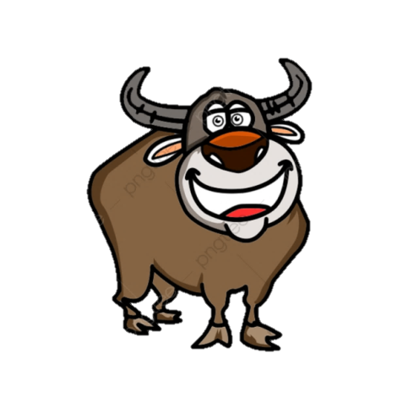
2
Notes:
Bài giảng thiết kế bởi: Hương Thảo - tranthao121006@gmail.com

Slide 5
Trong bài Cánh cửa nhớ bà, có mấy then cửa?
A. 3
B. 1
:
C. 0
D. 2

Slide 6
3

Slide 7
Tiết 1 + 2
Đọc

Slide 8
Mục tiêu bài học
Đọc đúng các tiếng trong bài, ngắt nghỉ đúng nhịp thơ trong bài.
Trả lời được các câu hỏi của bài.
Hiểu nội dung bài: Biết được tình yêu thương gần gũi, gắn bó của ông và cháu

Slide 9
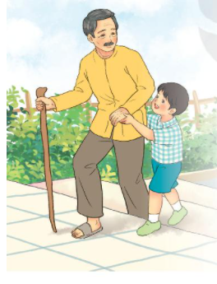
Kể những việc em làm khiến người thân vui
Notes:
Bài giảng thiết kế bởi: Hương Thảo - tranthao121006@gmail.com

Slide 10
Thương ông
Ông bị đau chân
Nó sưng nó tấy
Đi phải chống gậy
Khập khiễng, khập khà
Bước lên thềm nhà
Nhấc chân quá khó
Thấy ông nhăn nhó
Việt chơi ngoài sân
Lon ton lại gần,
Âu yếm, nhanh nhảu:
- Ông vịn vai cháu,
Cháu đỡ ông lên.”
Ông bước lên thềm
Trong lòng sung sướng
Quẳng gậy, cúi xuống
Quên cả đớn đau
Ôm cháu xoa đầu:
- Hoan hô thằng bé!
Bé thế mà khoẻ
Vì nó thương ông.”
Bài thơ có mấy đoạn?
Notes:
Bài giảng thiết kế bởi: Hương Thảo - tranthao121006@gmail.com

Slide 11
Tấy
Sưng to, làm cho đau nhức
GIẢI NGHĨA TỪ
Khập khiễng, khập khà
Dáng đi bên cao, bên thấp không đều
Lon ton
Dáng đi hoặc chạy (thường của trẻ em) với những bước ngắn, nhanh.
Notes:
Bài giảng thiết kế bởi: Hương Thảo - tranthao121006@gmail.com

Slide 12
Trả lời câu hỏi

Slide 13
TRẢ LỜI CÂU HỎI
1. Ông của Việt bị làm sao?
→ Ông của Việt bị đau chân, bước lên thềm nhà rất khó khăn.
2. Khi thấy ông đau, Việt đã làm gì để giúp ông?
a. Mang gậy đến cho ông.
b. Để ông vịn vào vai mình rồi đỡ ông lên.
c. Lại gần, hỏi thăm sức khỏe của ông.
3. Theo ông, vì sao Việt tuy bé mà khỏe?
→ Theo ông, Việt tuy bé mà khỏe vì Việt thương ông.

Slide 14
Thương ông
Ông bị đau chân
Nó sưng nó tấy
Đi phải chống gậy
Khập khiễng, khập khà
Bước lên thềm nhà
Nhấc chân quá khó
Thấy ông nhăn nhó
Việt chơi ngoài sân
Lon ton lại gần,
Âu yếm, nhanh nhảu:
- Ông vịn vai cháu,
Cháu đỡ ông lên.”
Ông bước lên thềm
Trong lòng sung sướng
Quẳng gậy, cúi xuống
Quên cả đớn đau
Ôm cháu xoa đầu:
- Hoan hô thằng bé!
Bé thế mà khoẻ
Vì nó thương ông.”
Luyện đọc lại
Notes:
Bài giảng thiết kế bởi: Hương Thảo - tranthao121006@gmail.com

Slide 15
LUYỆN TẬP
1. Từ ngữ nào dưới đây thể hiện dáng vẻ của Việt?
lon ton
nhăn nhó
âu yếm
nhanh nhảu
khập khiễng, khập khà
2. Đọc những câu thơ thể hiện lời khen của ông dành cho Việt.
→ Hoan hô thằng bé
Bé thế mà khỏe
Vì nó thương ông.

